Slide 1




基于微信小程序的
校内图书交易和共享平台
需求分析
组长：陈昱熹 组员：王敏 马宇轩
Notes:
版权声明：300套精品模板商业授权，请联系【锐旗设计】:https://9ppt.taobao.com，专业PPT老师为你解决所有PPT问题！

Slide 2
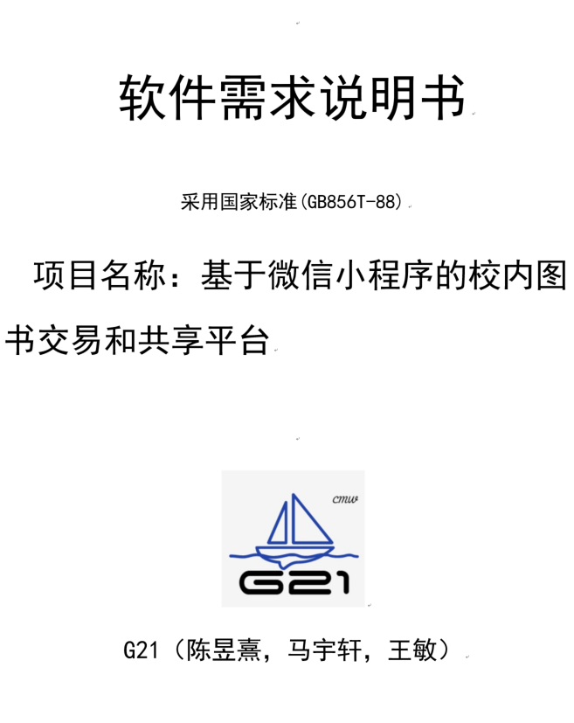

Slide 3
01 / 引言
02 /任务概述
目录
03 /需求规定
CONTENTS
04 /运行环境规定
05 / 数据字典定义
06/界面设计
07/小组分工与评价

Slide 4

引言

Slide 5

背景：
本项目待开发的软件系统的名称为：基于微信小程序的校内图书交易和共享的平台；
本项目的任务提出者：陈昱熹
开发者：陈昱熹 马宇轩 王敏
用户：城市学院广大师生
实现该软件的计算中心或计算机网络：
城市学院网络、个人网络；该软件是一个独立的
软件系统，暂不考虑与其他系统的连接关系；

Slide 6

项目背景：
该项目开发的软件为基于微信小程序的校内图书交易和共享的平台——书来书往。该项目的任务提出者是项目小组组长陈昱熹，开发者为本项目小组全体，是为有闲置书籍转手、出售或有借阅、购买书籍需求的广大师生提供的一个小平台。该软件设计完成后可用于浙江大学城市学院等教育单位。

Slide 7
定义:
HTML(HyperText Markup Language)，超文本标记语言，是一种用于创建网页的标准标记语言。可以使用 HTML 来建立自己的 WEB 站点，HTML 运行在浏览器上，由浏览器来解析。
CSS(Cascading Style Sheets)，中文称为「串联样式表」，能让我们更精确的控制网页版面的文字、背景、字型等.它能让我们只修正一个css文件，便可同时更新众多的网页版面外观及格式，还可以使html的文件内码更精简，缩小档案下载的速度。
JS: 是Javascript的缩写形式，而Javascript是一种基于对象和事件驱动并且具有相对安全性的客户端脚本语言。它在Web开发中JS占据着举足轻重的地位，所有交互、逻辑层的代码都应该由它来实现。
WXML(WeiXin Markup Language)是框架设计的一套标签语言，结合基础组件、事件系统，可以构建出页面的结构。
WXS（WeiXin Script）是小程序的一套脚本语言，结合 WXML，可以构建出页面的结构。
WXSS(WeiXin Style Sheets)是一套样式语言，用于描述WXML的组件样式。 WXSS用来决定WXML的组件应该怎么显示。
“MINA”框架，Apache Mina Server 是一个网络通信应用框架，也就是说，它主要是对基于TCP/IP、UDP/IP协议栈的通信框架

Slide 8
任务概述

Slide 9
目标：
1.软件开发的意图 ：
为了使师生间交易、转手图书更加方便，减轻不必要的资源消耗。
2.应用目标 ：
通过本系统的软件，满足城市学院有闲置书籍转手、出售或有借阅、购买书籍需求的广大同学提供的一个小平台，大家可以简单方便快捷地打开微信进入我们的小程序进入平台，解决自己的需求，使囤积的书籍有所利用，避免了浪费。
3.作用范围 ：
本软件适用于有所需求的校内用户的装有微信的智能设备。
4.软件性质 ：
本软件产品是一项独立的软件，而且全部内容自含，和其他的系统没有冲突。

Slide 10
用户的特点：
本软件项目的最终用户是城市学院的广大老师和学生群体，该群体都已经能熟练地使用小程序。项目的开发人员会对本软件进行简单的维护，以及解决常见的配置问题；
本软件将在每一天24小时连续运行，每一天的同时在线用户预计将不会超过1000人；
用户的组织结构图以及用户角色如下：
系统使用人员 | 分工
学生 | 使用
老师 | 使用
开发人员 | 系统维护

Slide 11
需求规定

Slide 12
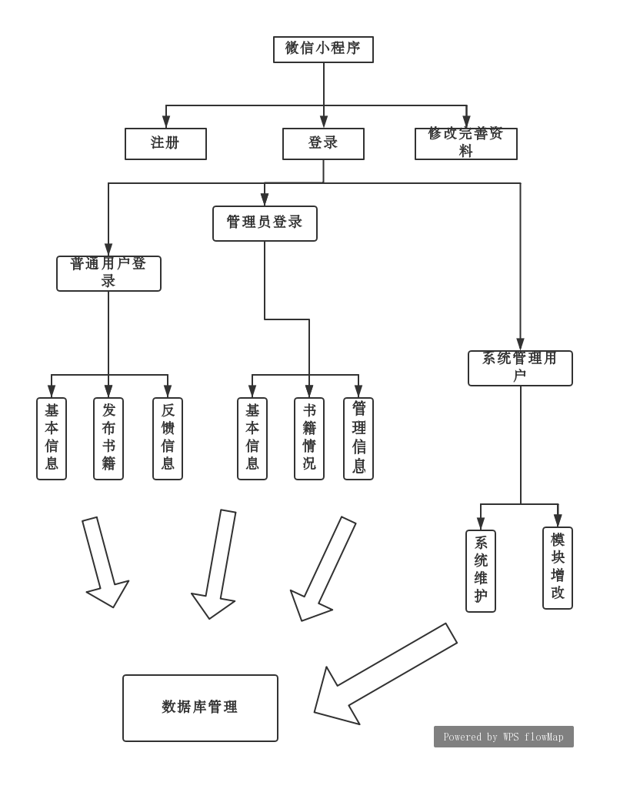
对功能的定义：

Slide 13
对性能的规定
1.精度
任何一个系统的开发都应充分考虑各种系统错误，避免造成数据库系统不一致或损坏，因此在本系统中采用出错提示框形式为用户提供出错信息；另外对于一些关键性操作如管理员对用户进行删除或修改记录操作时，也提供了确认机制。
2.时间特性要求
系统响应时间是20ms；
系统数据更新时间是5ms；
系统数据的转换和传送时间是3ms；
系统数据显示时间是1ms；
3.灵活性
该小程序可以在任何可运行微信客户端的终端上使用，系统管理员可以添加额外的功能。

Slide 14
数据管理能力要求
用户：
对记录相关记录的表只能进行添加；
可以对自己的登陆信息进行修改；
系统管理员：
对记录相关信息的表可以进行添加、修改、以及删除；
对用户的基础信息表可以进行添加、修改、以及删除；
可以对自己的登陆信息进行修改；
系统维护员：
对记录系统管理员的信息表可以进行添加、修改、删除；
可以对自己的登陆信息进行修改；
软件系统崩溃，无论系统正常或有问题，系统管理员都可以使用终端登陆；
系统出问题，不会影响已注册登录过的用户、以及系统管理员的所有信息；
可维护性：在使用过程中，系统管理员可以对系统进行简单的系统维护；
可补充性：在使用过程中，由于用户的需求，可以在系统显示添加功能以及添加后台的数据库；
易读性：程序可应对不同文化水平的使用者；
可靠性：系统必须保证使用者的信息的安全；
故障处理要求
其他专门要求

Slide 15
界面设计

Slide 16

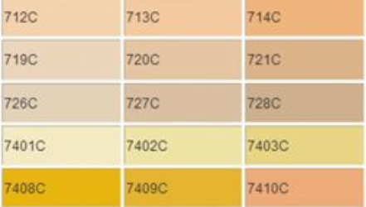
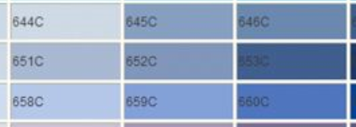
配色：
整体色调以沙尘色系和米白色系以及天蓝色系为主，沙尘色系体现了我们小程序的特点是用于书籍的转手和交易，米白色系以及天蓝色系简单大气，整体上简洁干净，令人舒适。

Slide 17
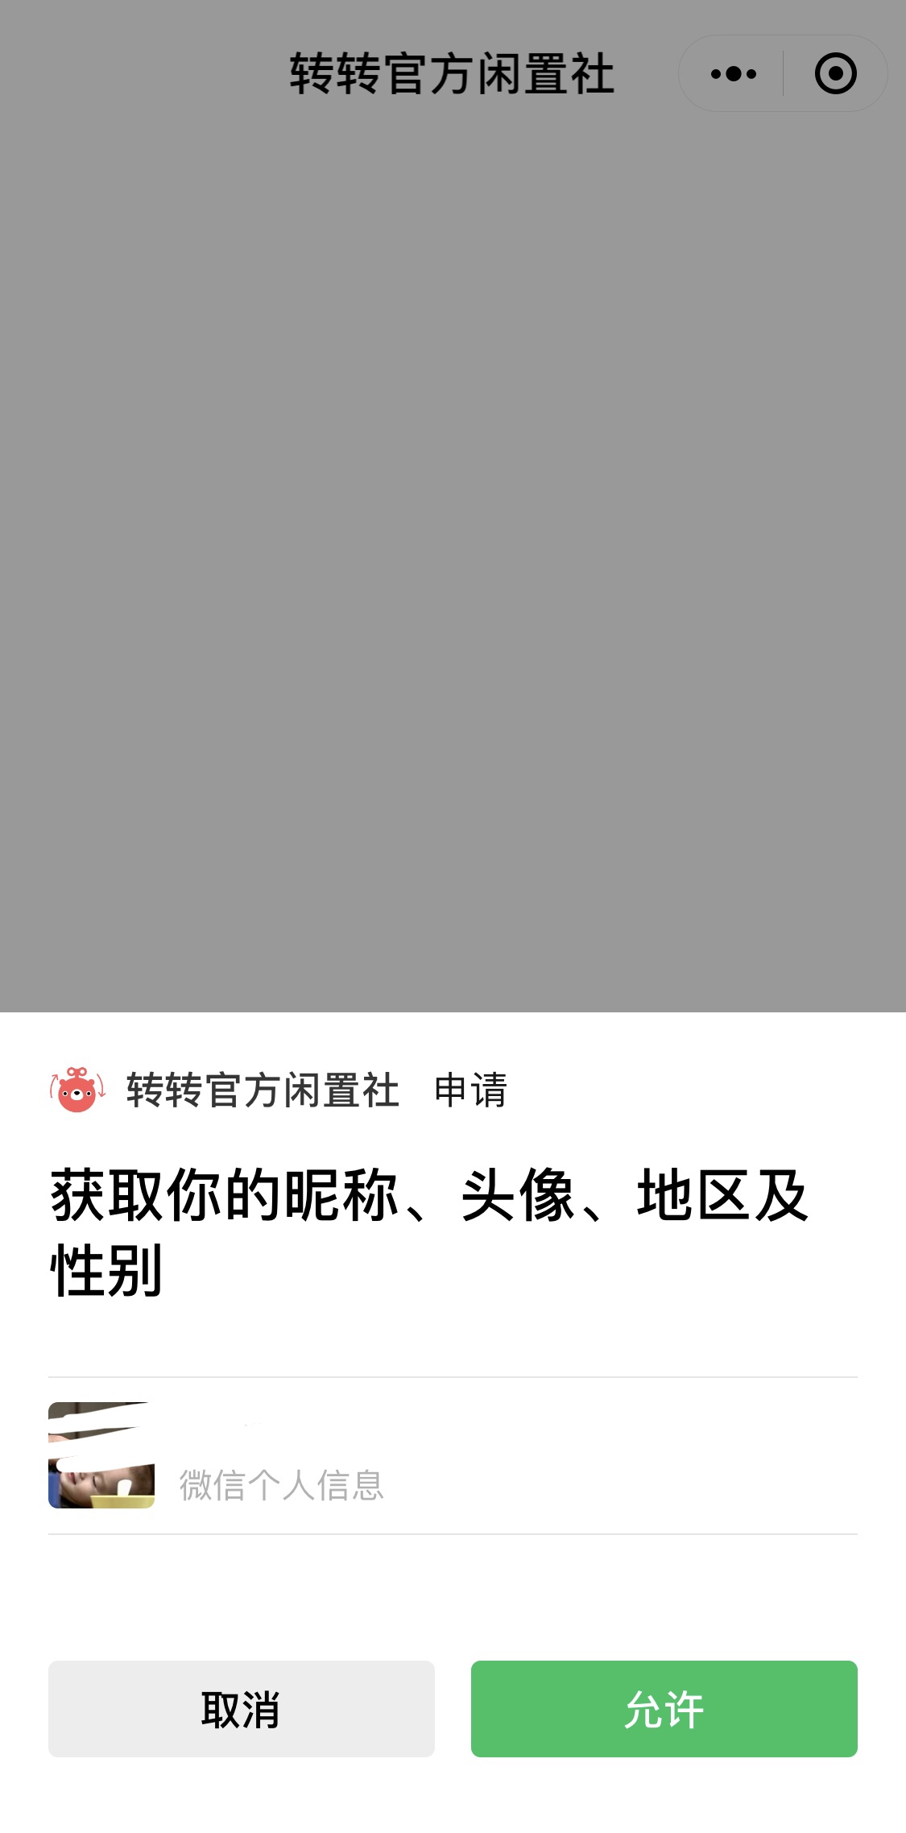
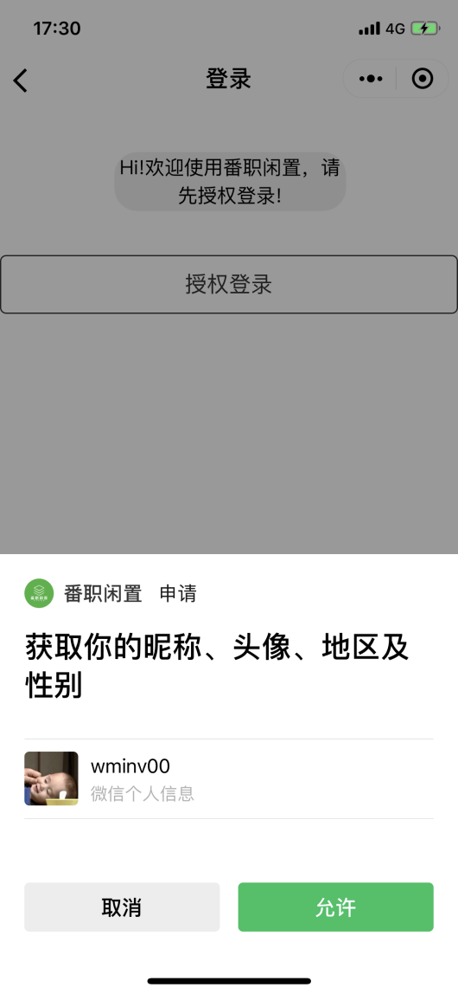
登录授权部分：
若要使用小程序，首先需要同意小程序对获取用户的昵称、头像、地区及性别权限的申请。
【1】

Slide 18
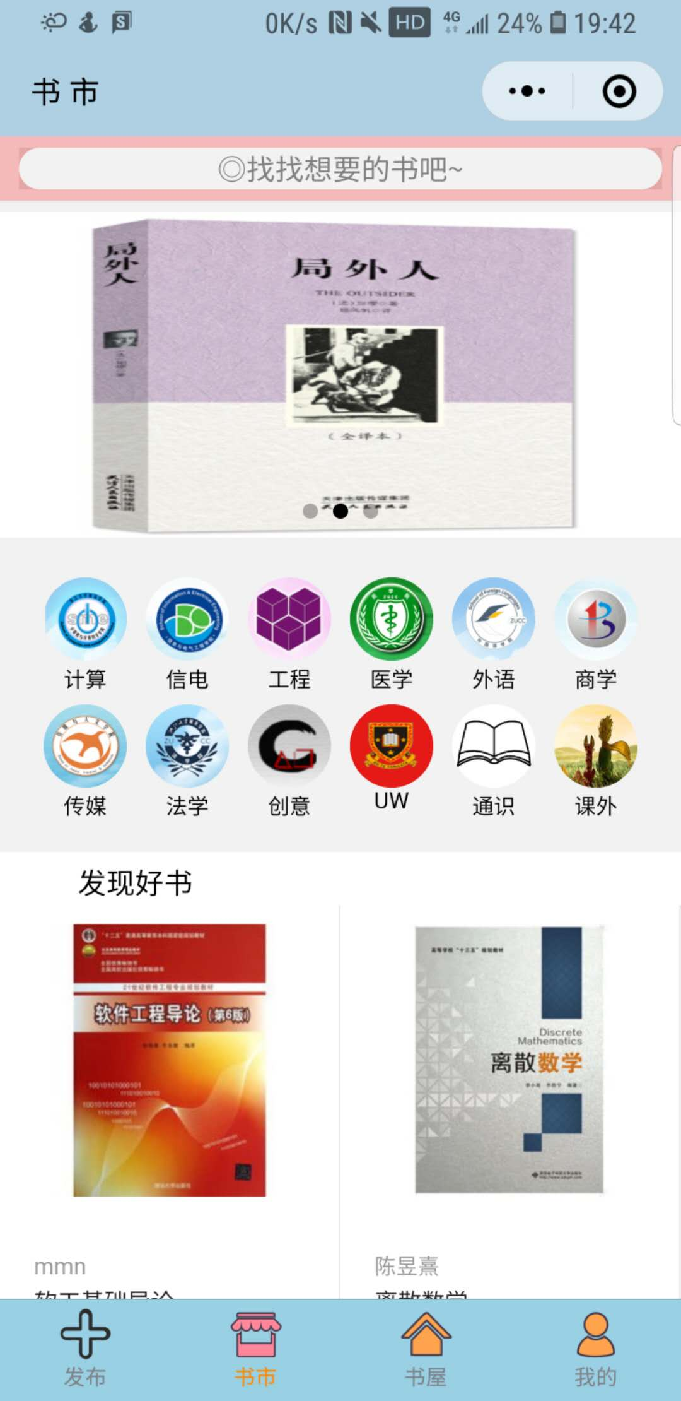
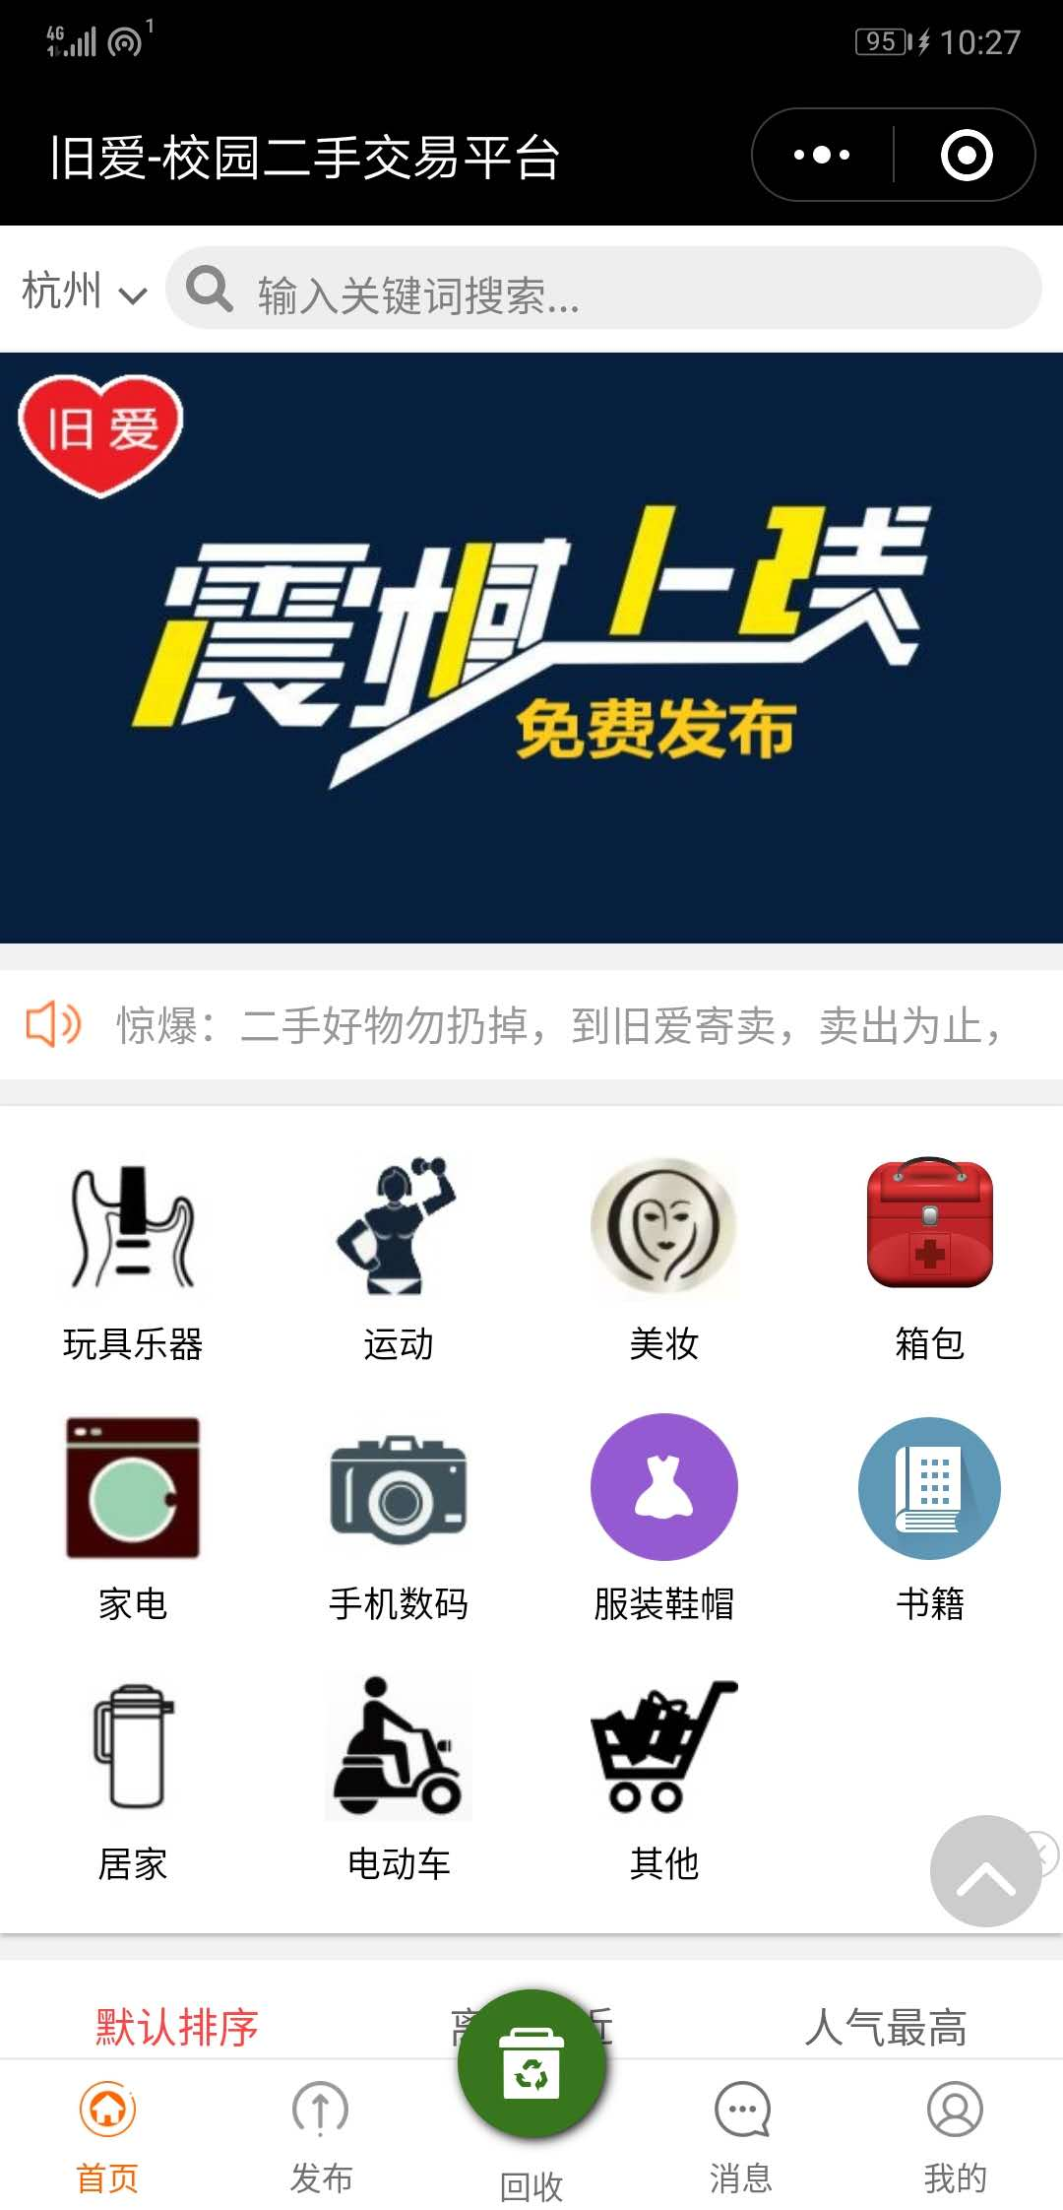
主页面和首页部分：
主界面部分，应采用如下图所示的形式，最底部按钮分4个部分：首页（书市）、上传的全部书籍（书屋）、中间➕号按钮（用于发布求书或出书的信息）、我的（个人中心，包含个人资料信息、我发布过的、心愿单或我的收藏等等）、消息中心等
用户代表——软工—李XX:
参考界面
我对交互美工这方面可能比较看重 如果界面很好看交互体验很好 那肯定很加分
选项栏
暂定
统计--童X:
整体配色选择让人感觉到十分舒适，和书籍本身颜色也相仿，没有突兀的感觉。主页面的操作和大部分软件一样，容易习惯这个页面的操作。
底框

Slide 19
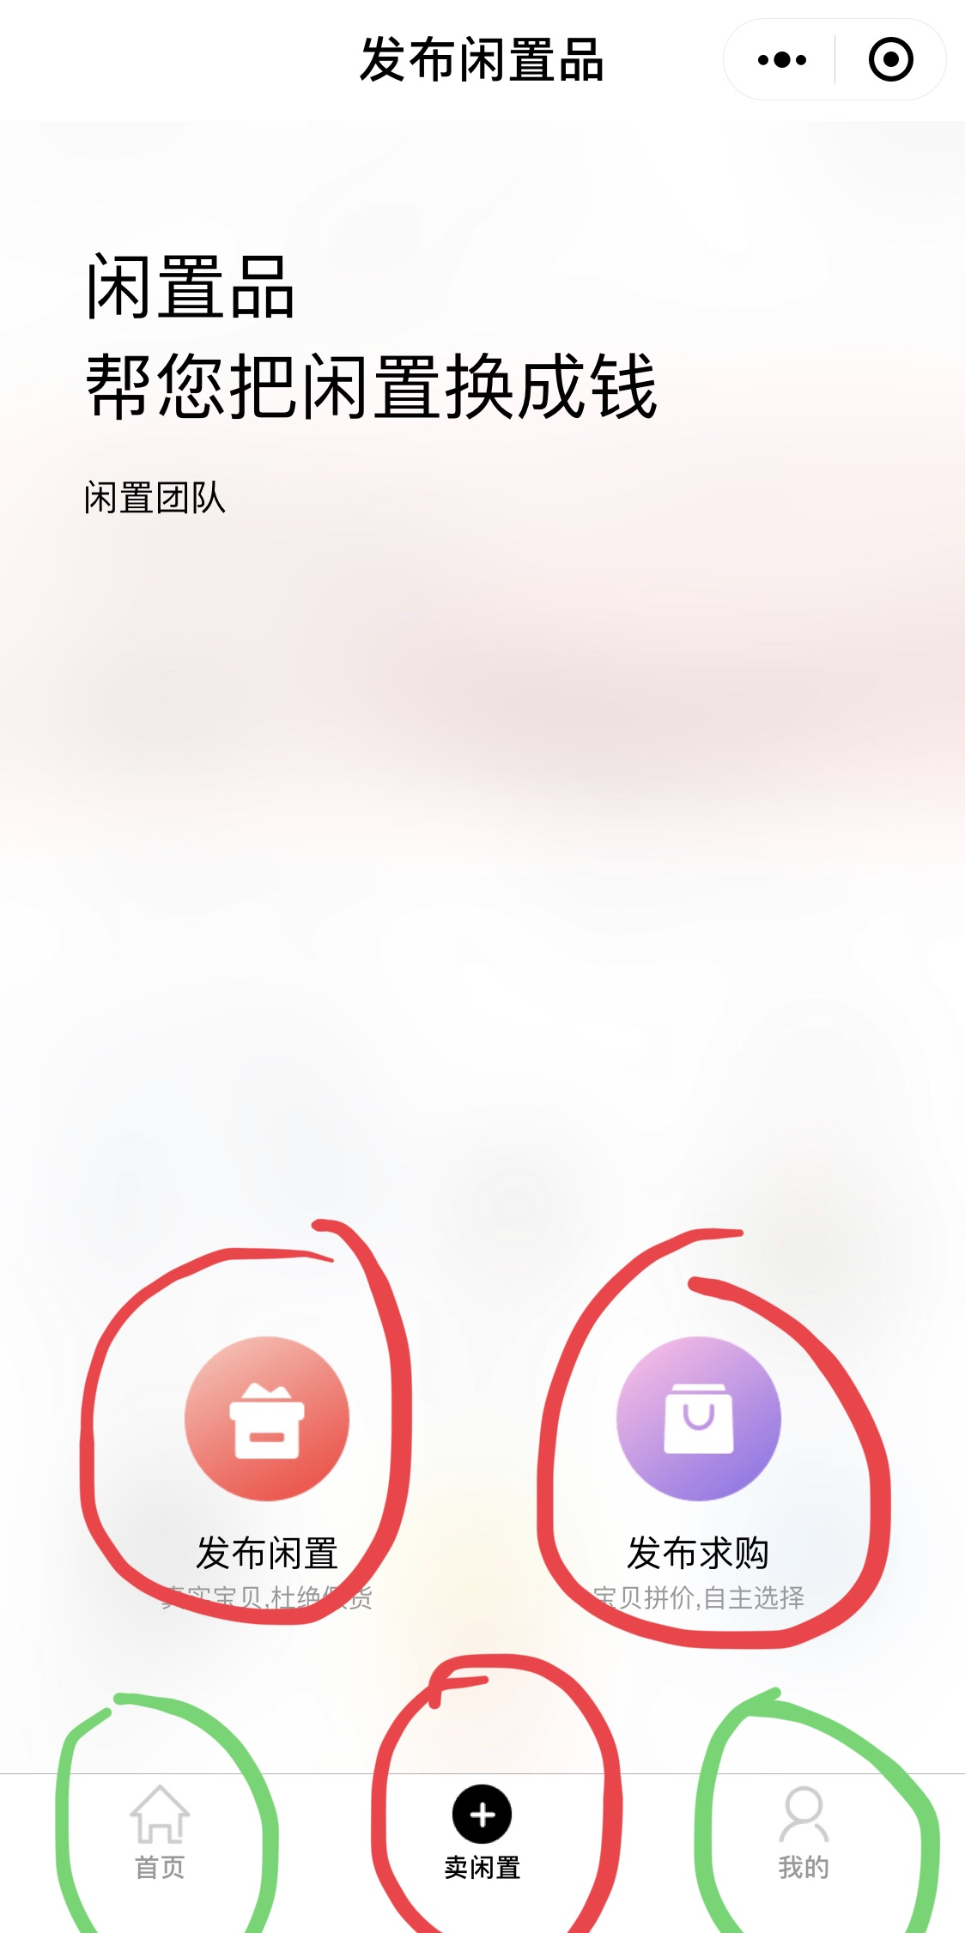
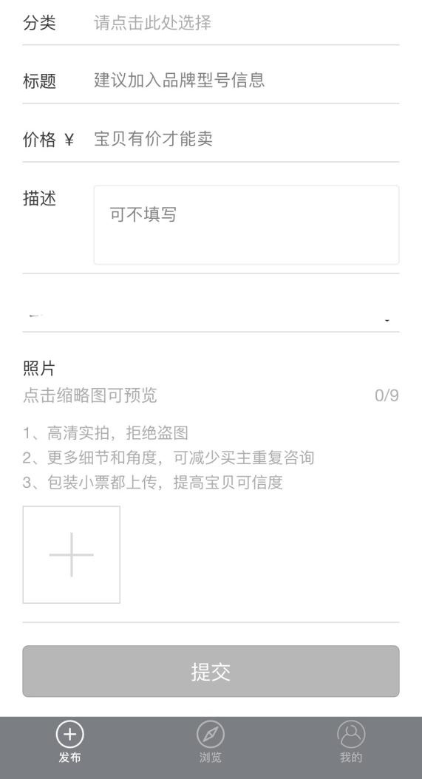
发布部分：
【3】

Slide 20
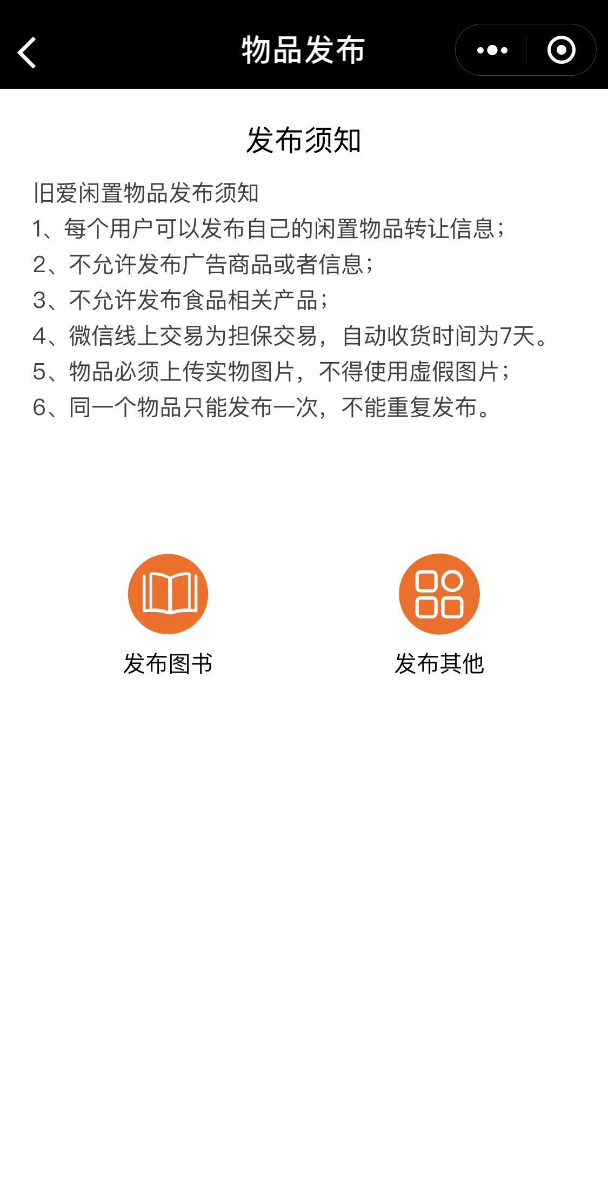
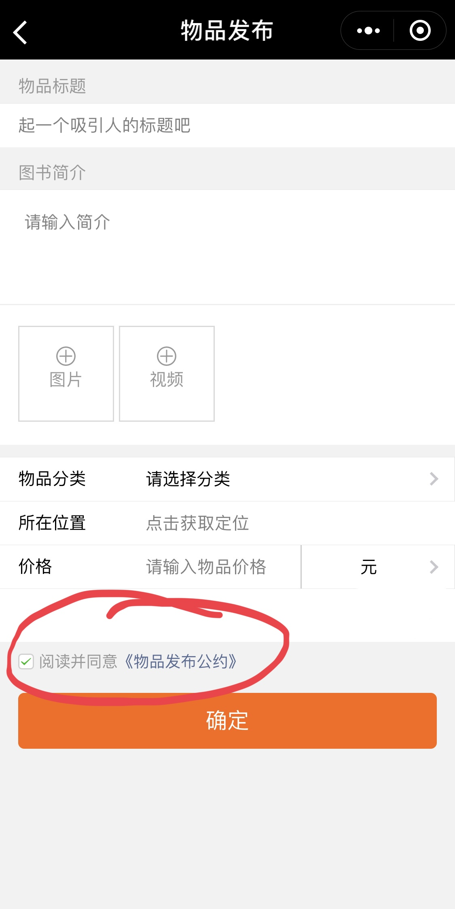
规则的制定：
【2】
用户代表——软工—李XX:
“然后就是能有个制度，毕竟现在很多鸽子，外加不希望别人将自己的书破坏”
统计--童X:
“就是书籍如果外借我会担心会不会被弄坏的问题”
用户在填写所需要发布的信息的同时，只要同意发布公约才可以被允许发布，这样可以保证安全性，日后用户若违反公约，被管理员发现或被其他用户举报，管理员可以停止该用户的本微信小程序使用权。

Slide 21
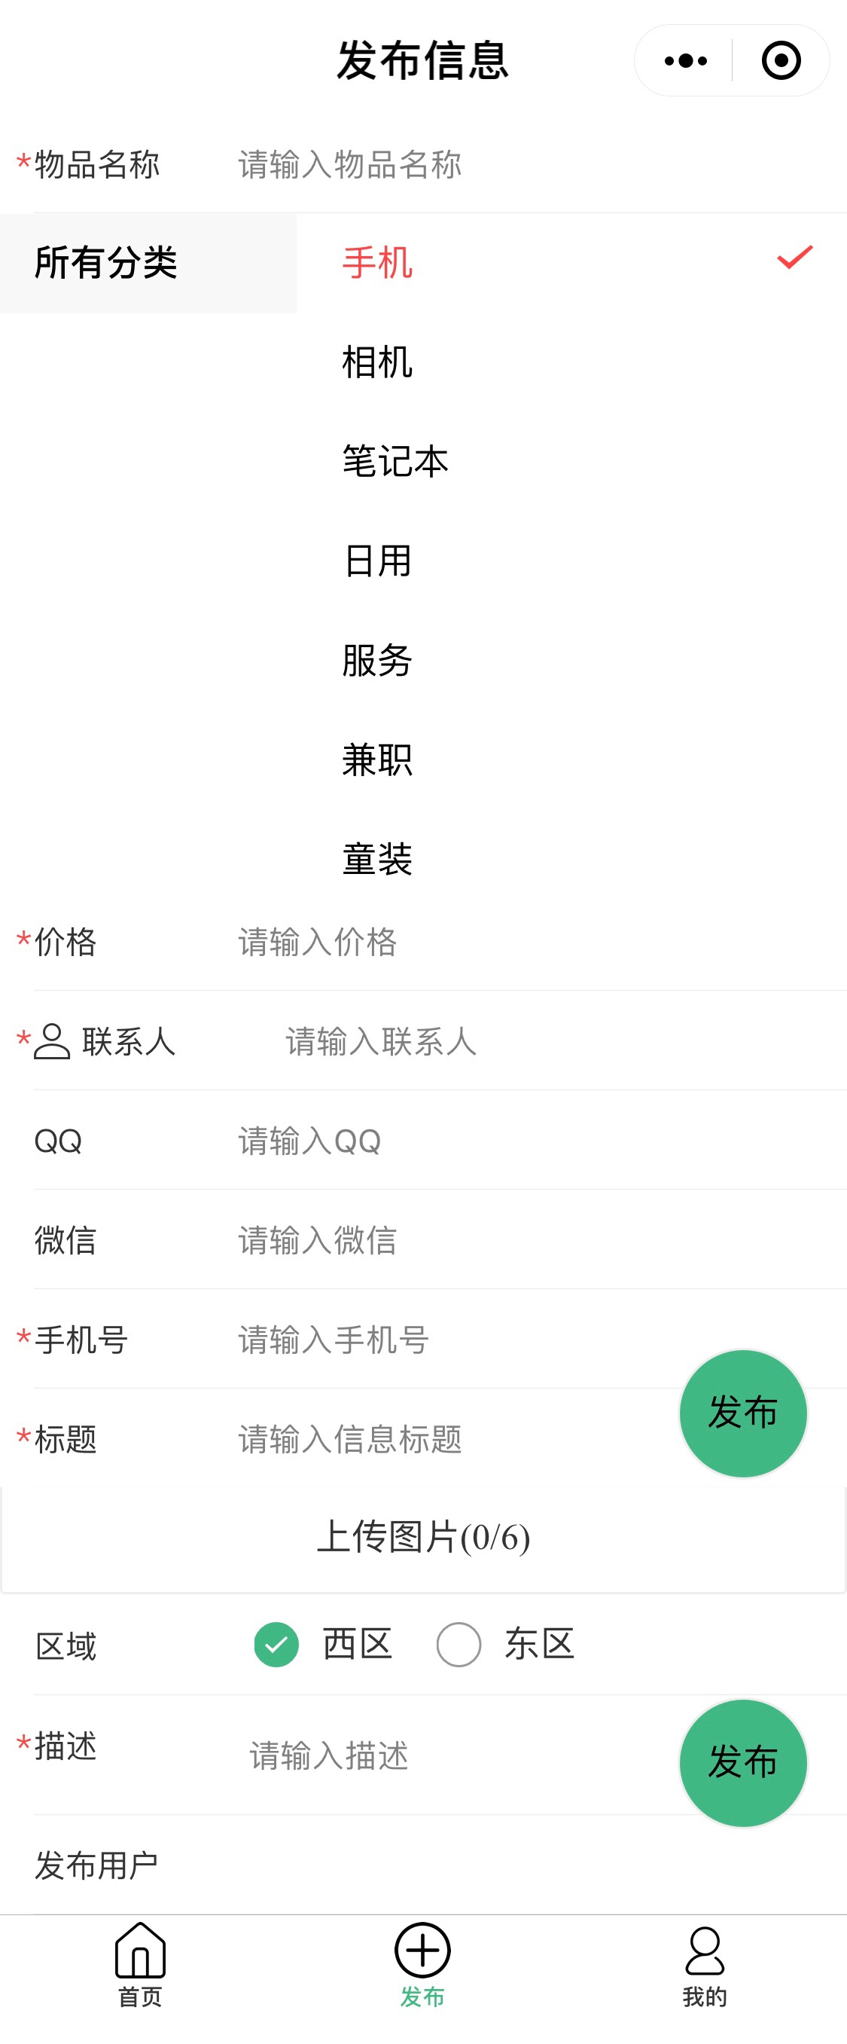
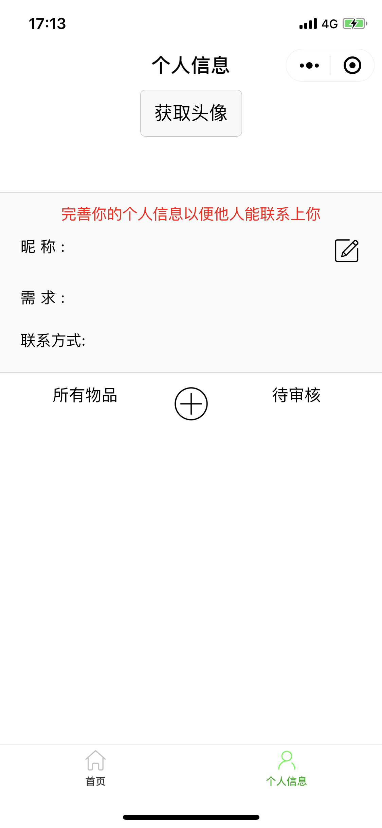
【2】
具体发布界面可参照以上图片。由于本小程序暂不支持在线交易和支付功能，需要用户在填写发布信息是必须要给出联系方式，方便与卖家／买家进行线下交易。
统计--童X:
发布部分需要填写的内容较为详细，对借方友好

Slide 22
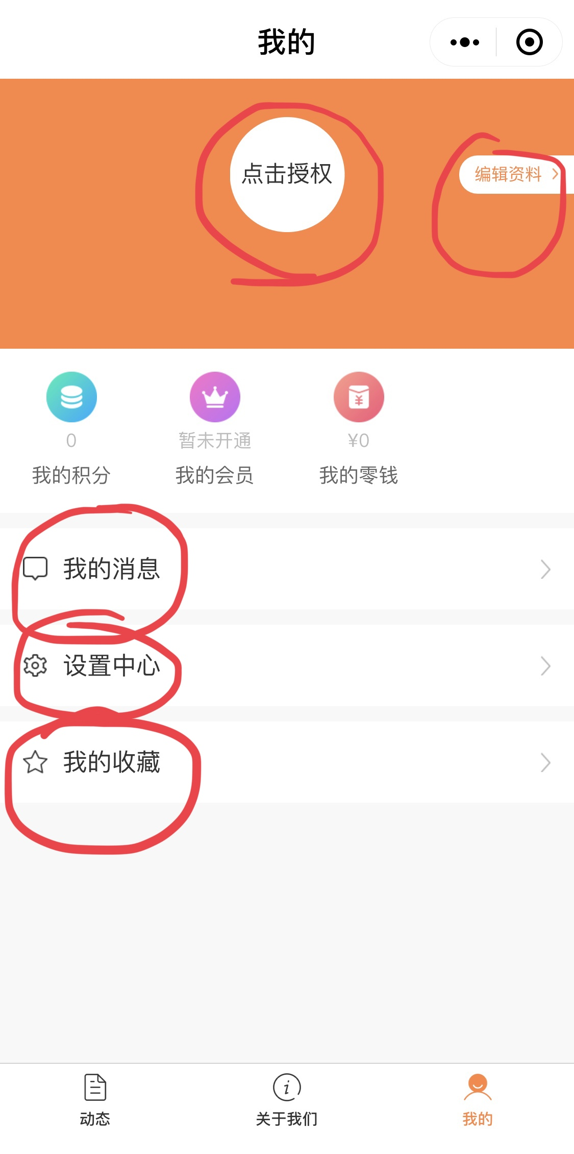
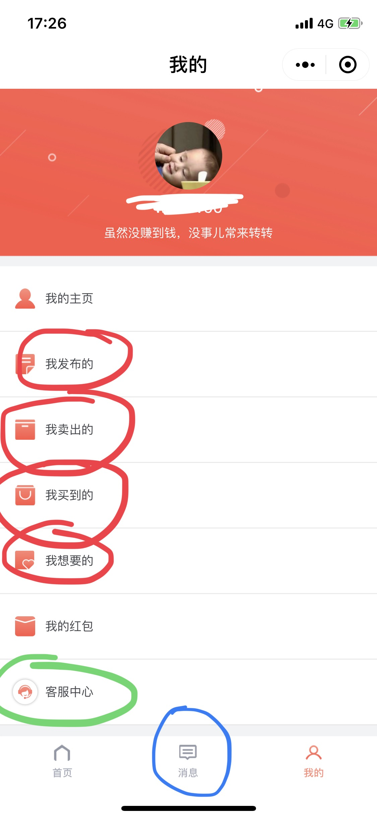
个人中心部分：
【3】
【1】
个人中心部分，用户可以在“我发布的”查看以往所发布的图书信息，“我想要的”即为心愿单或用户所收藏的图书发布，也可以通过“客服中心”联系管理员。“我的消息”即为消息中心，可以是系统通知。

Slide 23
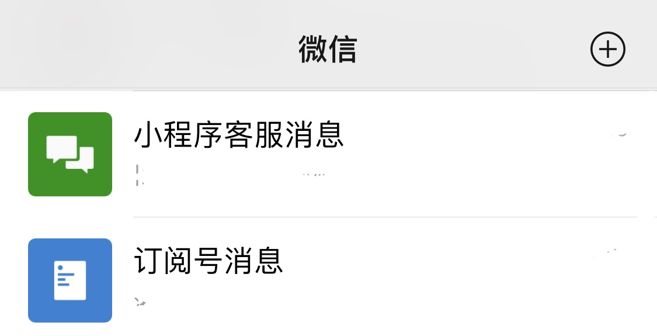

联系客服（管理员）部分：
用户与客服联系，用户可以在微信主页面的以下“微信板块”收到回复。用户可以像客服咨询相关信息，也可以举报其他不良用户。
【1】

Slide 24
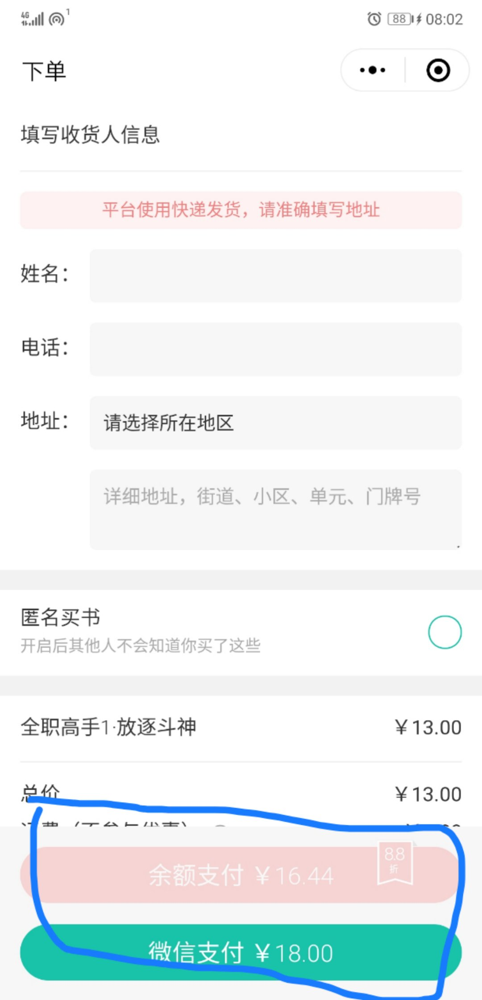
【3】
暂不能实现的功能：
在线聊天窗口
好友功能
不能根据数据自动智能推荐
线上支付交易

Slide 25
运行环境规定

Slide 26
设备:
1、系统软件环境
（1）服务端
操作系统：Windows、macOS
数据库系统：MySQL5.0
（2）客户端
操作系统：适用于能运行微信的平台
开发工具：微信开发者工具
开发语言：HTML 、CSS 、JS
2、系统硬件环境
（1）服务端：CPU：酷睿四核，内存4G，硬盘500G；
（2）客户端：Pentium 1.6GHz以上CPU，512MB以上内存；
（3）网络配置：百兆模式或以上。

Slide 27
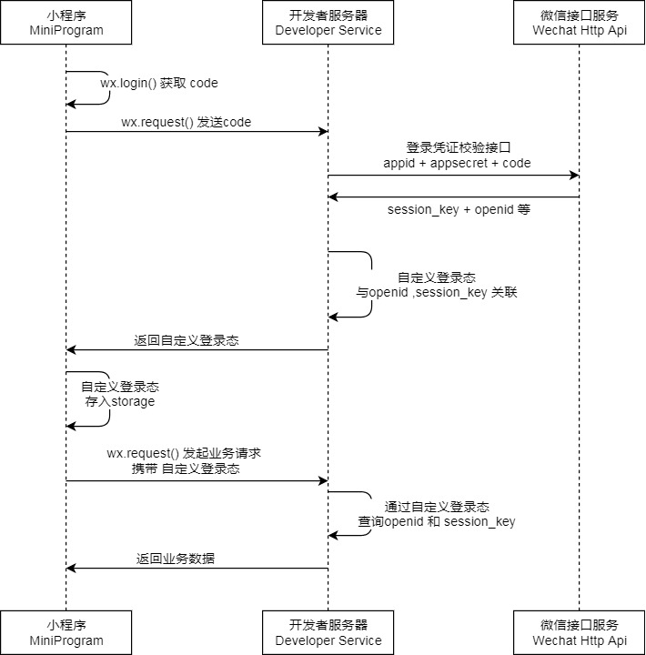
接口:
本项目的小程序通过调用wx.login() 调用接口获取登录凭证code ，并回传到开发者服务器。开发者服务器以code换取 用户唯一标识openid 和 会话密钥session_key。
之后开发者服务器可以根据用户标识来生成自定义登录态，用于后续业务逻辑中前后端交互时识别用户身份。
接口提供：将向用户提供、修改和取消三个命令选择，对应系统的不同功能实现 外部接口：键盘，鼠标
内部接口：数据库接口采用SQL链接
通信接口:TCP/IP、UDP/IP

Slide 28
数据描述

Slide 29
静态数据
静态数据主要是用户的基本信息
用户基本信息
微信账号 | VARCHAR(100)
微信昵称 | VARCHAR(100)
微信头像 | VARCHAR(100)
用户手机号 | VARCHAR(100)
发布标签 | VARCHAR(100)
其中微信账号、昵称、头像、手机号，使用户在登录小程序之后小程序直接绑定的，不容许在使用小程序的过程当中自行随机改变，需要更改只能在微信当中更改，小程序可做更新。
评论编号：在评论后自动生成，不重复不改变；
图书编号：在上传图书信息之后自动生成，不重复不改变；
类别编号：由管理人员自行管理，不可任意改变。

Slide 30
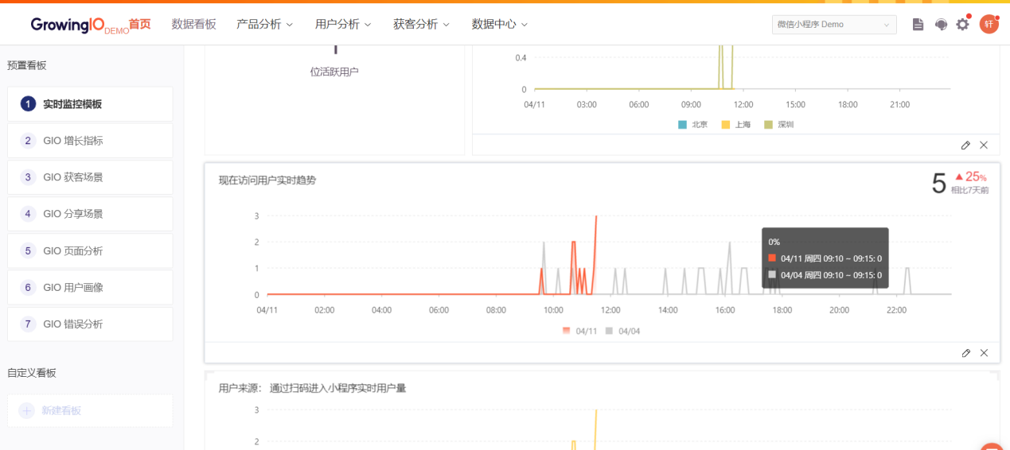
动态数据
有关用户的上传的图书信息（图书名称、图书发布时间、图书图片、图书价格、图书描述）都由用户自行定义上传，可变；
用户在公告板当中（公告内容）也可以自行定义自己的内容。
数据采集
预定使用GrowingIO实时分析采集数据
用户来源
分析对比来源途径，助于推广小程序
板块采集
搜索栏输入数据采集，获取搜索量较多的图书，推荐公示。
用户之间评价信息采集，对用户进行信誉评定。
浏览数据采集，推荐类似图书

Slide 31
数据字典定义：
用户基本信息
微信账号 | VARCHAR(100)
微信昵称 | VARCHAR(100)
微信头像 | VARCHAR(100)
用户手机号 | VARCHAR(100)
发布标签 | VARCHAR(100)
书表
图书编号 | VARCHAR(100)
图书名称 | VARCHAR(100)
图书发布时间 | Datetime
图书图片 | VARCHAR(100)
图书价格 | VARCHAR(100)
图书描述 | VARCHAR(100)
用户需求

Slide 32
图书类别
类别编号 | VARCHAR(100)
类别名 | VARCHAR(100)
公告信息表
公告信息编号 | VARCHAR(100)
公告内容 | VARCHAR(300)
公告时间 | Datetime
评价表
评论编号 | VARCHAR(100)
评论时间 | Datetime
评论内容 | VARCHAR(100)
用户操作可行性分析

Slide 33
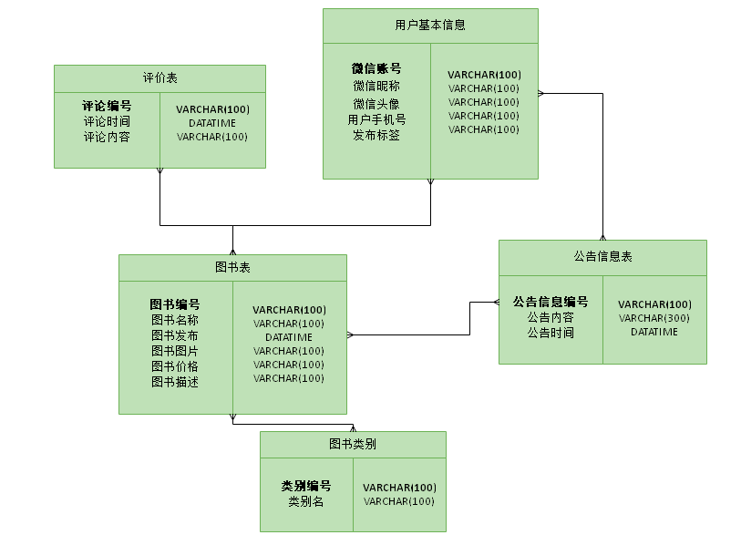
ER图：

Slide 34
小组任务分配

Slide 35
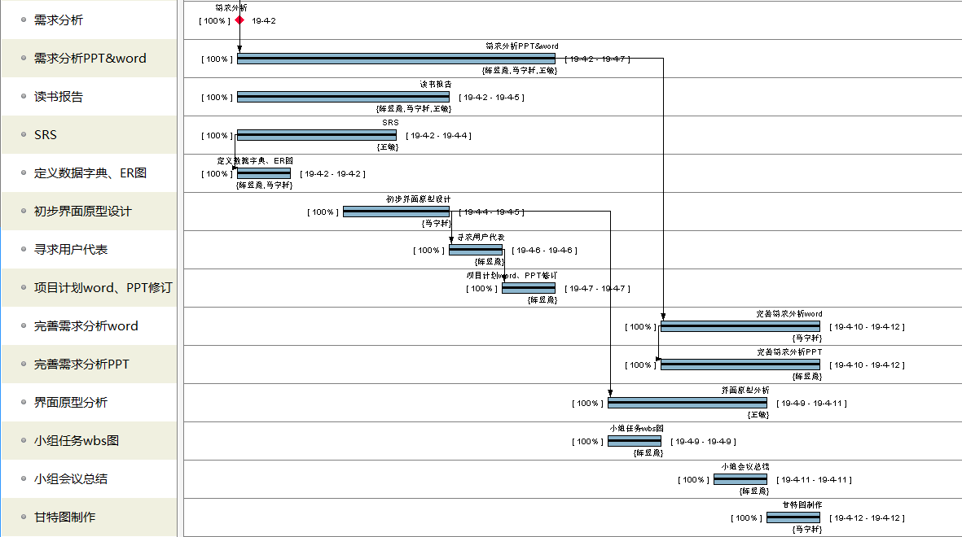
小组第六周任务分配甘特图：

Slide 36
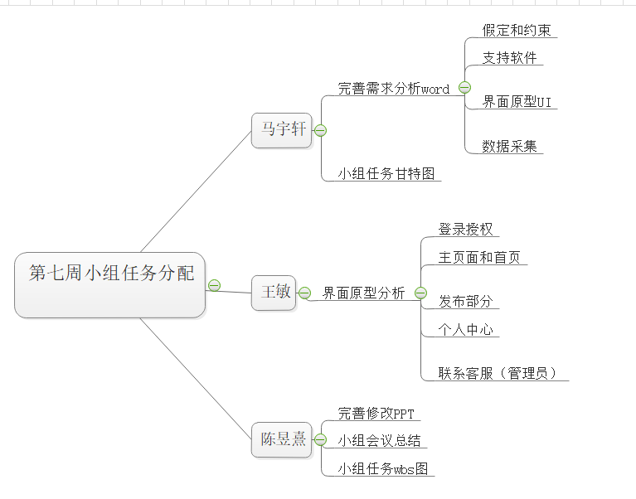
小组任务分配wbs图：

Slide 37
小组组内评价：
4.25
4
4.5

Slide 38
参考资料：
【1】“转转官网闲置社”小程序
【2】“旧爱”小程序
【3】“多抓鱼”小程序

Slide 39
谢谢大家的聆听！
Notes:
版权声明：300套精品模板商业授权，请联系【锐旗设计】:https://9ppt.taobao.com，专业PPT老师为你解决所有PPT问题！

